Slide 1
Semesterprojekt Schach
Von Patrick Cerny und Anna Büchele

Slide 2
Inhalte
Allgemeine Erklärung und Aufbau des Spieles
Komponenten für die Spiellogik
Vererbung im Spiel
Besonderheiten
Live-Demo
Unsere Zusammenarbeit

Slide 3
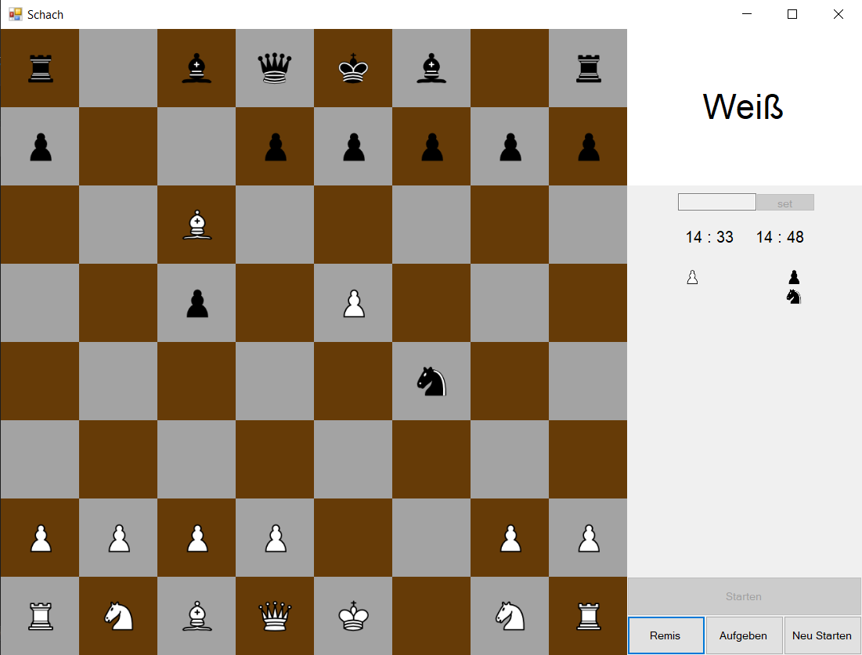
Aufbau und Erklärung
Links Infobar mit allen notwendigen Anzeigen, rechts Spielfeld mit allen Figuren

Slide 4
Komponenten der Spiellogik
UML einfügen

Slide 5
Vererbung
UML

Slide 6
Besonderheiten

Slide 7
Live-Demo

Slide 8
Unsere Zusammenarbeit/Arbeitsablauf
Patrick
Spiellogik umsetzen
Anna
Infobar rechts gestalten und implementieren
Patrick & Anna
Code reflektieren
UML umsetzen
Durchbesprechen

Slide 9
Layout "Titel und Inhalt" mit Diagramm

